Slide 1
HYVÄ KÄYTÄNTÖ -KOULUTUS LEIKKAAMISEEN, JAUHAMISEEN JA HIOMISEEN

Slide 2
JOHDANTO (KOULUTTAJALLE)
NEPSI on kehittänyt koulutusmateriaaleja osaksi NEPSI:n Hyvän käytännön toteuttamisen koulutusvaihetta.
Kukin PowerPoint-koulutuspaketti kattaa aiheen, joka on hyödyllinen kaikilta sellaisilta aloilta tuleville työntekilöille, joilla käsitellään kiteistä piidioksidia sisältäviä materiaaleja. Koulutuspaketeissa on tietoa kuhunkin aiheeseen liittyvistä pölylle altistumisen aiheuttamista riskeistä sekä hyvistä käytännöistä ja toimista, joilla riskejä voidaan vähentää. Koulutuksen tarkoituksena on antaa työntekijöille tietoa siitä, miten he voivat toteuttaa varotoimia tehokkaasti ja vähentää siten altistumistaan hengitettävälle piidioksidille (RCS) työpaikalla.
Käytä tyhjää templaattia ja korvaa väliaikaiset tekstit omillasi lisätäksesi tietoa tähän koulutuspakettiin tarvittaessa.

Slide 3
HUOMIOITAVAA
Tässä PowerPoint-koulutuksessa esitetty tieto on luonteeltaan neuvoa-antavaa ja sisällöltään informatiivista. Tässä esitetty tieto ei ole standardi eikä asetus, eikä se aseta mitään uusia laillisia velvoitteita tai muuta voimassa olevia terveydenhuoltoon liittyvien lakien tai käytänteiden määrittämiä velvoitteita.

Slide 4
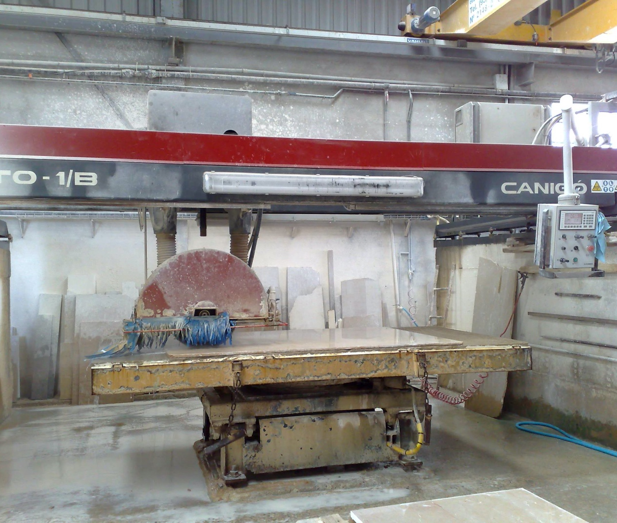
JOHDANTO
Etusijalla on oppia suojautumaan työperäisiltä vaaroilta terveydelle
Tässä PowerPoint koulutuksessa opit seuraavista asioista:
Energiaintensiivisiin teollisuusprosesseihin liittyvät terveysriskit, joissa voi altistua hengitettävälle kiteiselle piidioksidipölylle (RCS)
Hyvät käytännöt, joita noudattaa leikatessa, jauhaessa ja hioessa
Tilaa kouluttajan tekstille – jos olet lisännyt oman dian, lisää tähän lyhyt kuvaus materiaalista
Notes:
Liiallinen altistus hengitettävälle kiteiselle piidioksidille (RSC) voi johtaa vakaviin terveysongelmiin pitkällä aikavälillä. Siitä syystä on tärkeää, että kaikki työntekijät tuntevat hyvät käytännöt, jotka rajoittavat altistusta piidioksidipölylle tai poistavat altistuksen kokonaan.
Tässä koulutuksessa opastetaan leikkaamaan, jauhamaan ja hiomaan materiaaleja, jotka sisältävät kiteistä piidioksidia.

Slide 5

PÖLYNHALLINTA-MENETELMÄT
HYVÄ HYGIENIA / TALOUDENHOITO
Työvaatteiden pesu ja prosessien tuottaman pölyn imurointi estää pölyn kertymisen ajan myötä – puhdas työtila on turvallinen
VESI
Kun työprosessit pidetään märkinä, pöly ei pääse ilmaan vaan vesi sitoo hiukkaset
Leikkaamisessa, jauhamisessa ja hiomisessa pölyä voidaan hallita seuraavien viiden tärkeimmän pölynhallintamenetelmän avulla.
SUOJAVARUSTEET
Henkilönsuojaimet (esim. hengityssuojaimet) suojaavat työntekijöitä pölyltä, kun kaikki muut torjuntatoimenpiteet eivät ole riittäviä altistumisriskien hallitsemiseksi
SULJETUT ALUEET
RCS-tuotantoprosessien suorittaminen suljetussa ympäristössä estää pölyn altistumisen sen syntypaikalla
POISTO/ILMANVAIHTO
Piidioksidipöly poistetaan sen syntypaikalla ennen kuin altistumme sille ja saastunut ilma korvataan puhtaalla ilmalla

Slide 6
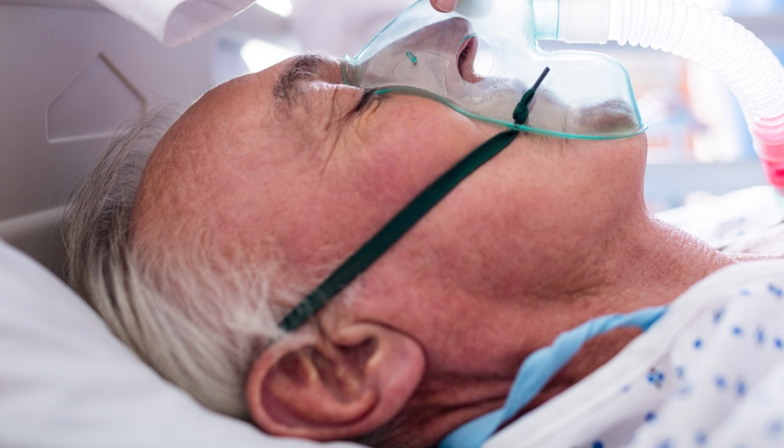

TOIMINNASTA SYNTYVÄT RISKIT
Tästä toiminnasta voi aiheutua paljon pölyä
Pitkäaikainen altistuminen korkeille RCS-pitoisuuksille voi aiheuttaa vammauttavaa keuhkosairautta
On tärkeää suojautua ilmassa olevalta pölyltä päivittäin.
Noudattamalla hyviä käytäntöjä tänään suojelemme terveyttämme tulevaisuudessa.
Miten aiot viettää eläkepäiväsi?
Notes:
Säkkien tyhjentäminen ja tyhjien säkkien vääränlainen käsittely voi johtaa merkittävään pölyaltistukseen. Sen vuoksi säkkien tyhjentämiseen liittyvää hyvää käytäntöä on noudatettava. Pienten säkkien tyhjentämisessä on suositeltavaa käyttää automaattisia tai puoliautomaattisia tyhjennysasemia.

Slide 7
MITEN ENERGIAINTENSIIVISET PROSESSIT TUOTTAVAT RCS-PÖLYÄ
Leikkaaminen, jauhaminen ja hiominen ovat energiaintensiivisiä prosesseja, jotka synnyttävät paljon pölyä, kun niissä käsitellään tiettyjä materiaaleja:
Monista teollisuuden raaka-aineista syntyvä pöly on vaarallista. Sen vuoksi on välttämätöntä hallita pölyä eri keinoin pölyalistuksen vähentämiseksi.
Syntyvä pöly saattaa sisältää hengitettävää kiteistä piidioksidia (RCS), joka voi pitkään hengitettynä aiheuttaa silikoosia eli kivipölykeuhkosairautta.

Slide 8
PÖLYÄ SYNNYTTÄVIÄ TYÖKALUJA
Kulmahiomakoneet
Kulmajyrsimet
Katkaisukoneet
Sähköurajyrsimet
Porakoneet
Notes:
Leikkaaminen, jauhaminen ja hiominen ovat energiaintensiivisiä prosesseja, jotka voivat synnyttää vaarallisia määriä pölyä.

Slide 9
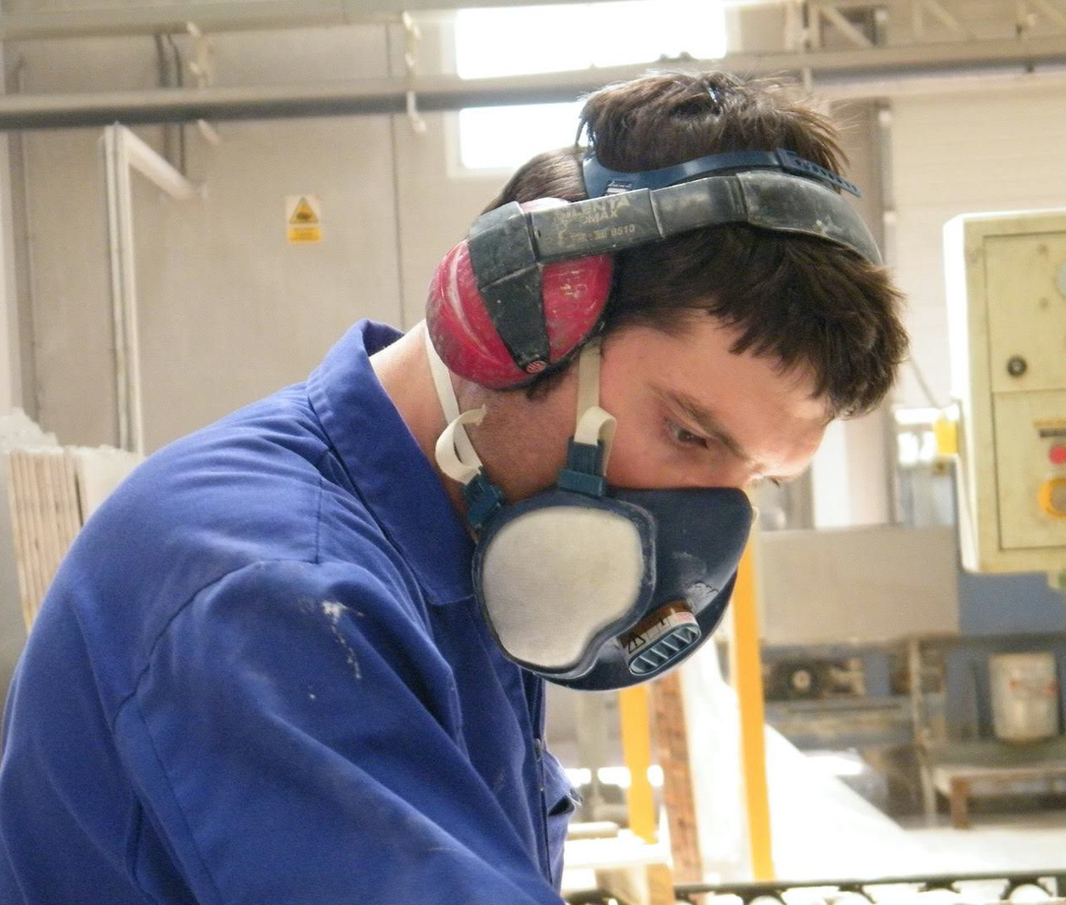
ENNEN LEIKKAAMISTA, JAUHAMISTA TAI HIOMISTA
Varmista, että alueella on hyvä ilmanvaihto
Tarkista, ettei laitteissa ole merkkejä vahingoista
Jos käytössä on ilmanpoistojärjestelmä, varmista että se toimii kunnolla
Puhdista leikattava kivilaatta ja koneet juoksevalla vedellä
Notes:
Ennen energiaintensiivisen prosessin aloittamista tehdään monta varotoimea, jotta vältytään pölyaltistukselta ja turhilta loukkaantumisilta.

Slide 10
LEIKKAAMISEN, JAUHAMISEN TAI HIOMISEN AIKANA
Jos hyödynnät märkämenetelmiä, varmista veden saatavuus
Käytä aina hengityssuojia työssä, joihin liittyy paljon pölyä
Käyttämällä koneita ja työkaluja, joihin vesi on integroitu auttaa vähentämään merkittävästi piipölyä.
Kun mahdollista, pidä koneiden turvaovet suljettuina.
Sieppaa piipöly suoraan lähteellä käyttäen kohdepoistoa ja kuljeta pöly pois alueelta, jossa työntekijät hengittävät.
Tilaa kouluttajan tekstille – jos olet lisännyt oman dian, lisää tähän lyhyt kuvaus materiaalista
Notes:
Veden käyttäminen prosesseissa vähentää altistusta pölylle, sillä se sitoo ilmassa leijuvat hiukkaset. Jos laitteeseen on asennettu vesivalelujärjestelmä, on märkämenetelmien käyttäminen suositeltavaa. Kuivat valmistusprosessit tuottavat suuria piipölypitoisuuksia – älä käytä kuivia työkaluja!
Henkilönsuojaimia on käytettävä, kun kyltit ja kuvat niin ohjaavat. Käytä aina hengityssuojainta paljon pölyä synnyttävissä töissä.

Slide 11
HUOMIOITAVAA LEIKKAAMISESSA, JAUHAMISESSA JA HIOMISESSA
TEE SEURAAVAT
Käytä pölynpoistojäjestelmää, kun sellainen on saatavilla
Hyödynnä ilmanvaihtojärjestelmiä, kun työskentelet suljetuissa tiloissa
Sido pölyä käyttämällä työkaluja, joissa on vesivalelujärjestelmä
Käytä henkilönsuojaimia merkityillä alueilla
ÄLÄ TEE SEURAAVIA
Älä käytä vioittuneita tai vahingoittuneita laitteita
Älä anna pölynpoistopussien pursuta yli
Älä käytä laitteita sellaisissa prosesseissa tai sellaisten laitteiden kanssa, joihin niitä ei ole tarkoitettu (esim. märkäprosesseissa laitteita, jotka eivät sovellu veden imeytymiseen)

Slide 12
TYHJÄ DIA
Käytä tätä diaa lisätäksesi työympäristöön ja kontekstiin räätälöityä materiaalia.
Vaihda kuva napsauttamalla hiiren oikeaa painiketta > vaihda kuva > tiedostosta
Lisää uusia dioja napsauttamalla ”Uusi dia” yllä olevassa valintanauhassa.
Notes:
*Huomautus kouluttajalle* Harkitse, voisitko lisätä omaan työympäristöösi liittyvää tietoa.

Slide 13
LOPUKSI
Leikkaaminen, jauhaminen ja hiominen ovat energiaintensiivisiä prosesseja, jotka tuottavat paljon pölyä.
Muista:
Varmista, että suljetuilla alueilla on hyvä ilmanvaihto.
Kun mahdollista, käytä työkaluja, joissa on vesivalelu
Tarkista, ettei laitteissa ole merkkejä vahingoista.
Kouluttaja voi lisätä kontekstiin sopivia loppuhuomioita

Slide 14
LISÄÄ OPPIMATERIAALEJA
Hyvä käytäntö kuiviin leikkaustöihin kannettavilla kulmahiomakoneilla/leikkureilla tai sähköurajyrsimillä (Työohje 2.1.14a)
Hyvä käytäntö leikkaamiseen ja keraamisen ja kivimateriaalin kiillotukseen (Työohje 2.2.7)
NEPSI Hyvä käytäntö -opas
NEPSI Opas PK-yrityksille
Vieraile NEPSI:n e-oppimisalustalla osoitteessa training.nepsi.eu ja löydä lisää oppimateriaalia RCS:stä

